Slide 1
PATRONAT municipal de turisme
Presentació dades turístiques
2023
© visitsalou

Slide 2
Dades
ocupació
DADES OCUPACIÓ 2023
2.187.268
VISITANTS
+5,7%
7.802.929
PERNOCTACIONS
+6,6%
3,5 NITS
ESTADA MITJANA
=
66,7%
OCUPACIÓ MITJA
+1,4%
Font: Tourism Data System (Eurecat)
© visitsalou

Slide 3
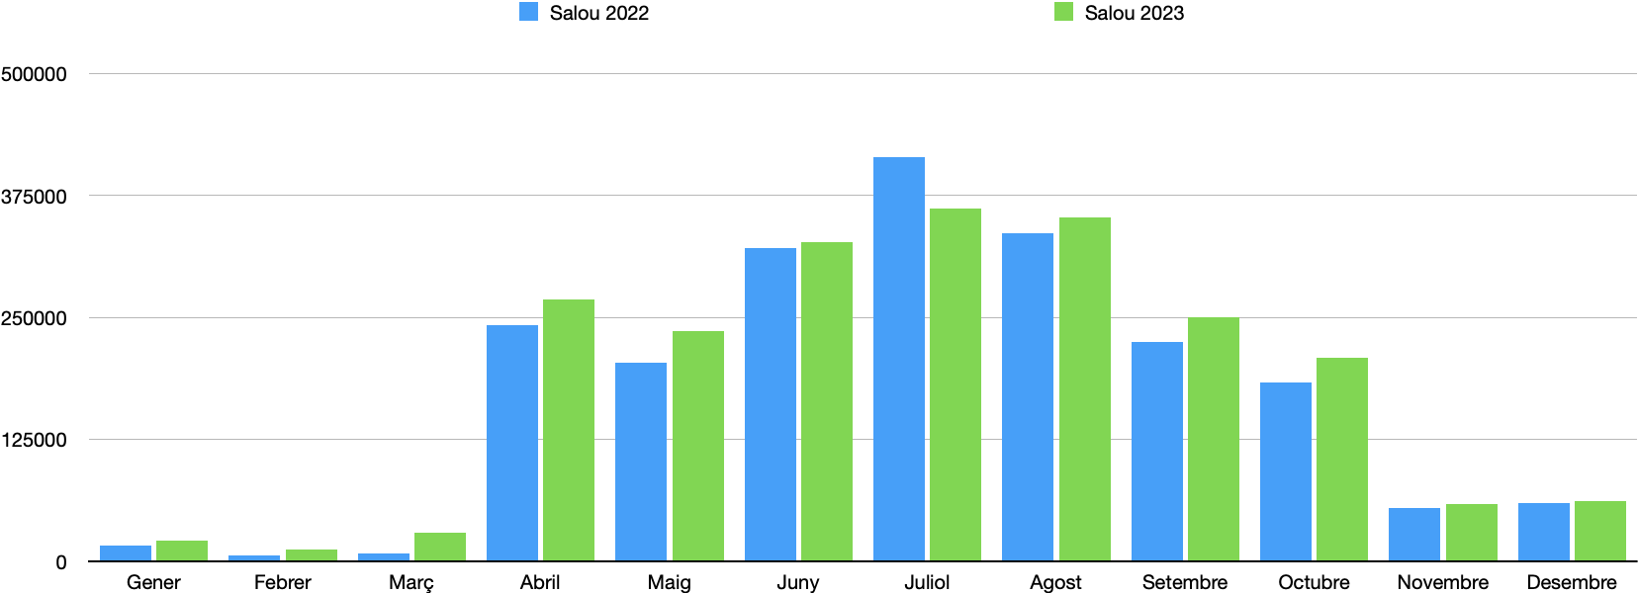
Dades
ocupació
DADES OCUPACIÓ 2023
DESESTACIONALITZANT
Font: Tourism Data System (Eurecat)
© visitsalou

Slide 4
Dades
ocupació
PROCEDÈNCIES VISITANTS
Els mercats propers es mantenen forts
→ resiliència i desestacionalització
El mercat britànic es recupera (+9%)
Destaca l’increment mercat alemany (+69%)
Font: Tourism Data System (Eurecat)
© visitsalou

Slide 5
PATRONAT municipal de turisme
Presentació dades turístiques
2023
© visitsalou

